Slide 1
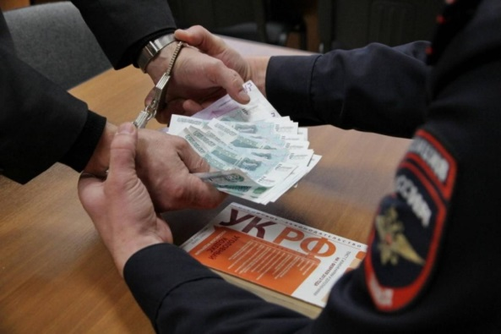
В российской федерации наказывается не только получение взятки, но также и дача взятки!
Прокуратура разъясняет!
Дача взятки должностному лицу, лично или через посредника может наказываться не только огромным штрафом, но и реальным лишением свободы на срок от восьми до пятнадцати лет!
Предметом взяточничества могут быть:
деньги,
ценные бумаги,
имущество,
незаконные оказание услуг имущественного характера (предоставление кредита с заниженной процентной ставкой за пользование им, бесплатные либо по заниженной стоимости предоставление туристических путевок, ремонт квартиры, строительство дачи, передача имущества, в частности автотранспорта, для его временного использования, прощение долга или исполнение обязательств перед другими лицами),
предоставление имущественных прав (например исключительное право на результаты интеллектуальной деятельности и приравненные к ним средства индивидуализации)
Листовка подготовлена Кунгурской городской прокуратурой
Пермский край, г. Кунгур, ул. Октябрьская, 30
тел.2-30-69

